Slide 1
Παραδόσεις και έθιμα της οικογένειάς μου
ΛΑΖΑΡΙΔΟΥ ΚΩΝΣΤΑΝΤΙΝΑ

Slide 2
Ο παππούς μου με την οικογένειά του την παραμονή των Χριστουγέννων σφάζανε ένα ή περισσότερα γουρούνια με τα οποία έφτιαχναν εδέσματα που καταναλώνονταν την περίοδο των Χριστουγέννων και του νέου έτους (όπως λουκάνικα, καμάρα κ.λ.π.).

Slide 3
Την παραμονή των Χριστουγέννων και της Πρωτοχρονιάς τα μικρά παιδιά τραγουδούσαν τα κάλαντα,γυρνώντας σε όλο το χωριό και παίρνανε συνήθως μήλα, πορτοκάλια, κάστανα, καρύδια και αμύγδαλα. Τα χρήματα που μάζευαν τα παιδιά ήταν λιγοστά λόγω του ότι οι περισσότερες οικογένειες εκεινα τα χρόνια ήταν φτωχές.

Slide 4
Παραδοσιακή κουλούρα Χριστουγέννων

Slide 5
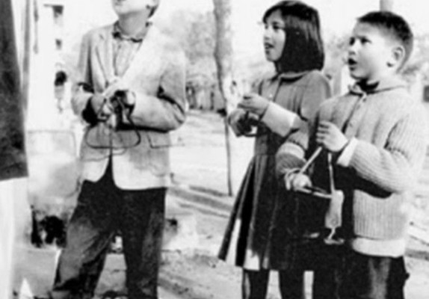
Παιδιά που τραγουδούν τα κάλαντα

Slide 6
Την ημέρα των Χριστουγέννων και της Πρωτοχρονιάς, τα παιδιά με τους γονείς τους πήγαιναν στην εκκλησία.
Το μεσημέρι μαζεύονταν όλοι και έτρωγαν πλούσια φαγητά, νοστιμότατες πίτες και γλυκά.

Slide 7
Το απόγευμα των Χριστουγέννων μαζεύονταν όλοι οι κάτοικοι του χωριού σε μια πλατεία όπου διασκέδαζαν χορεύοντας μέχρι τη νύχτα, παίζοντας γκάιντα, φλογέρα, ακορντεόν κ.λ.π.
Το βράδυ των Χριστουγέννων μεγαλύτερα παιδιά (αγόρια) περίπου 14-18 ετών τραγουδούσαν τα «Μεγάλα Κάλαντα». Τα τραγουδούσαν αυτοί που είχαν καταγωγή από την Ανατολική Ρωμυλία.

Slide 8
Ο παππούς μου λέει ότι ήταν πολύ ωραία χρόνια που τα θυμάται και τα νοσταλγεί.

Slide 9
Ευχαριστώ για την προσοχή σας!!!!!!
ΛΑΖΑΡΙΔΟΥ ΚΩΝΣΤΑΝΤΙΝΑ
Πηγές:
Παππούς Γιάννης Παπαγιαννάκης
Google

